Slide 1
Python程序设计语言

Slide 2
Python程序设计语言
Python程序设计语言系列教程由基础篇、中级篇、高级篇和改善脚本质量的建议几部分组成
本文是系列教程的基础篇

Slide 3
目录
Hello World
Python起步
TDD建议
Python对象
数字
序列、映射、集合
条件、循环
文件、IO
错误、异常

Slide 4
Hello World
开发环境
程序输出
程序输入

Slide 5
开发环境
IDLE
Notepad++
Sublime Text
Eclipse

Slide 6
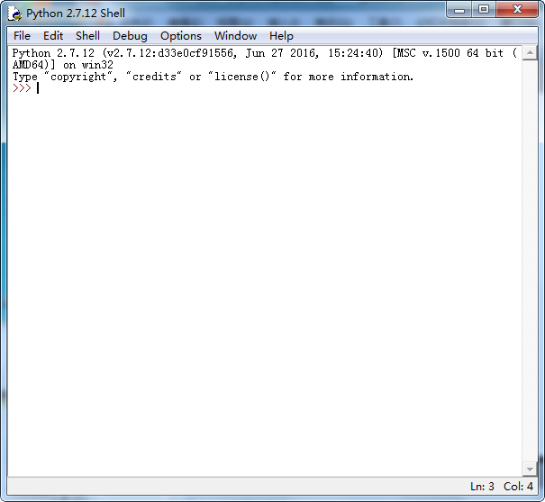
开发环境——IDLE

Slide 7
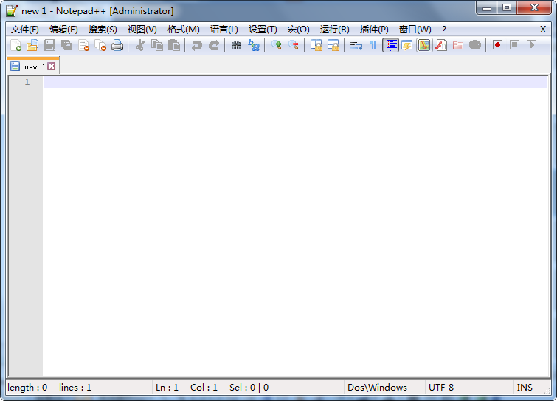
开发环境——Notepad++

Slide 8
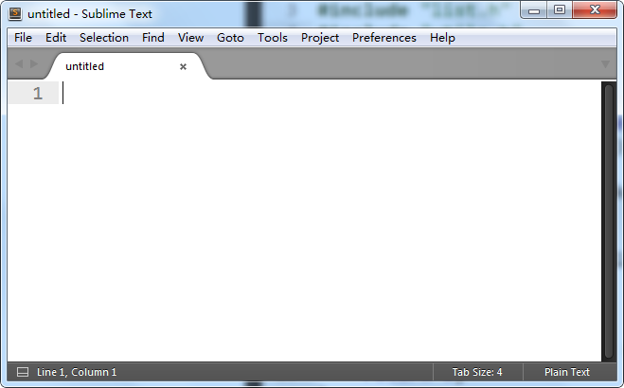
开发环境——Sublime Text

Slide 9

开发环境——Eclipse

Slide 10
Python起步
注释
运算符
变量和绑定（其他语言的“赋值”）
数字
字符串
列表、元组、字典
代码块及缩进（IDE设置建议）

Slide 11
注释

Slide 12
运算符

Slide 13
变量和绑定

Slide 14
数字

Slide 15
字符串

Slide 16
列表、元组、字典

Slide 17
代码块及缩进

Slide 20
TDD建议

Slide 21
Python对象

Slide 22
数字

Slide 23
序列、映射、集合

Slide 24
条件、循环

Slide 25
文件、IO

Slide 26
错误、异常

